Slide 1
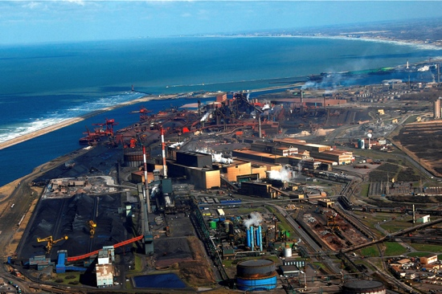

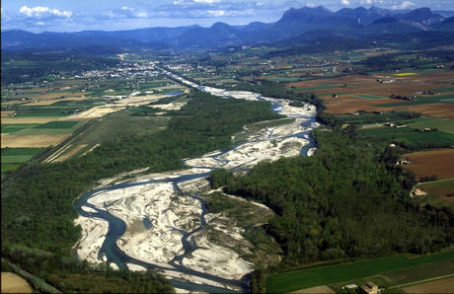
Quels leviers de pérennisation des Démarches d’Écologie Industrielle
Armel Chebbi

Slide 2
Plan
Problématique: Quels leviers pour pérenniser des Démarches D’Écologie Industrielle?
La démarche d’écologie industrielle du bassin Dunkerquois, une démarche pérenne?
Tentatives de redéfinition de l’écologie industrielle: première étape de pérennisation
Premières pistes de pérennisation de démarches d’écologie industrielle…

Slide 3
La démarche d’écologie industrielle du bassin Dunkerquois, une démarche pérenne?

Slide 4
Pourquoi la DEI du bassin dunkerquois?
-Première Démarche d’Écologie industrielle mise en place en France
-De part sa longévité, elle est considérée comme pérenne
Comment analyser sa pérennité:
En contextualisant la mise en place de cette démarche
En analysant la démarche en elle-même
De nous interroger sur la pertinence ou non de parler de démarche pérenne

Slide 5
D’Usinor à ECOPAL: vers une démarche d’écologie industrielle
1950
Installation d’USINOR
Premières politiques en vue de redynamiser le territoire avec un double objectif: création d’emploi tout en respectant l’environnement
1970
1977
Premier système de mesure de la qualité de l’air

Slide 6
D’Usinor à ECOPAL: vers une démarche d’écologie industrielle
1950
Implantation d’USINOR
Première politique en vue de redynamiser le territoire avec un double objectif: création d’emploi tout en respectant l’environnement
1970
1977
Premier système de mesure de la qualité de l’air

Slide 7
D’Usinor à ECOPAL: vers une démarche d’écologie industrielle
1990
Création du SPPPI
1993
Établissement d’un Schéma d’Environnement Industriel (SEI)
Création d’ECOPAL
2000

Slide 8
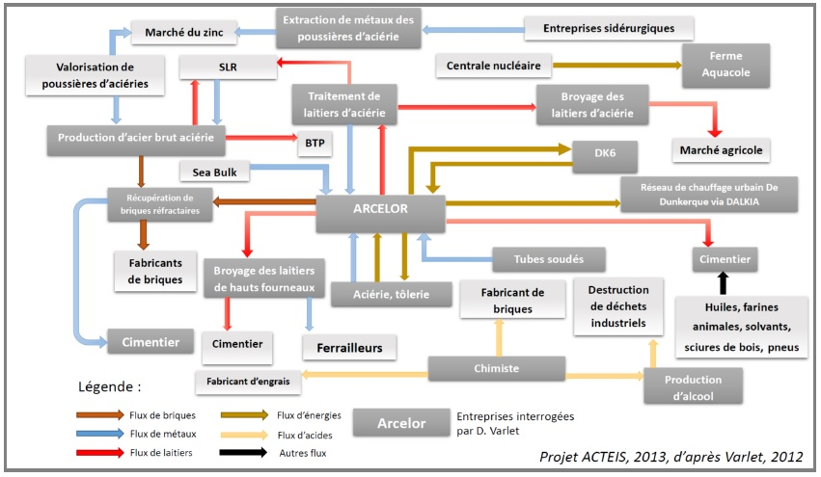
La démarche ECOPAL, une DEI pérenne?
Une mise en place en 3 temps
Créer des apprentissages collectifs
Inventaire des flux de matières
Mise en place des synergies
Quelles leçons en tirer?
La pérennité de la démarche remise en cause:
Ne remet pas en cause le fonctionnement de la Société Industriel Moderne (Cloud, 1977)
Reproduction du schéma de développement économique de la crise des années 70
Une démarche avant tout économique: La croissance permettrai de résoudre la problématique environnementale

Slide 9
Tentative de redéfinition de l’Écologie Industrielle: première étape de pérennisation de telles démarches

Slide 10
Tentative de définition: C’est un projet qui vise à identifier les besoins d’un territoire et d’y répondre par le déploiement d’une intelligence collective territoriale qui tiendrait compte et utiliserait l’environnement comme levier de développement et s’inspirerait de certaines caractéristiques des écosystèmes: La Coopération, la création d’interdépendance, le changement graduel et le bouclage du système
Métabolisme Territorial: Analyse de flux de matières + Comment les acteurs s’y insèrent
Déceler les capacités Physiques et sociales d’un territoire
Déceler les besoins Physiques et sociaux d’un territoire

Slide 11
 | Ecosystème naturel | DEI
Coopération | A travers la notion de mutualisme ou de symbiose. (Goudard, 2007) | La coopération se construit, la confiance est un maillon essentiel (Abitbol, 2012). Un acteurs tiers (Zaoual, 2013) peut être initiateur de cette coopération.
Interdépendance | La biodiversité permet le maintient de la structure de l’écosystème (Convention de la diversité biologique, sommet de Rio de Janeiro, 1992). | La proximité géographique des acteurs (Beaurain & Brullot, 2011) et l’utilisation de ressources locales en remplacement des ressources importées favorisent la création d’interdépendance entre des acteurs hétérogènes.(Korhonen, 2000).
Changement graduel | Changement lent- Le gène comme moyen de stockage de l’information. L’évolution se fait à travers la reproduction (Korhonen, 2OOO). | Utiliser les ressources naturelles à un rythme permettant leurs renouvellement. (Ostrom, 1990; Sachs,1980)
Système bouclé mais ouvert | Ecosystème utilise l’énergie du soleil pour son fonctionnement. Les déchets d’un organisme son réutilisés par un autre ( Abbadie, Universalis, 2015). | Une DEI doit permettre la réutilisation des sous produit d’une activité afin de permettre d’économiser l’énergie et les ressources naturelles (Erkman,2004). Favoriser l’utilisation d’ENR pour le fonctionnement des activités industrielle (Korhonen,2000).

Slide 12
Premières pistes de pérennisation de Démarches d’Écologie Industrielle

Slide 13
Premières pistes ( à creuser) de pérennisation de DEI
pérennisation = partage des valeurs autours d’un projet
-La finalité: Social
-Moyen: Economique
-Contrainte: Environnement
Rôle prépondérant des collectivités territoriales
Se doter d’un cadre législatif ( Statut des déchets et des matériaux de constructions…)

